Slide 1

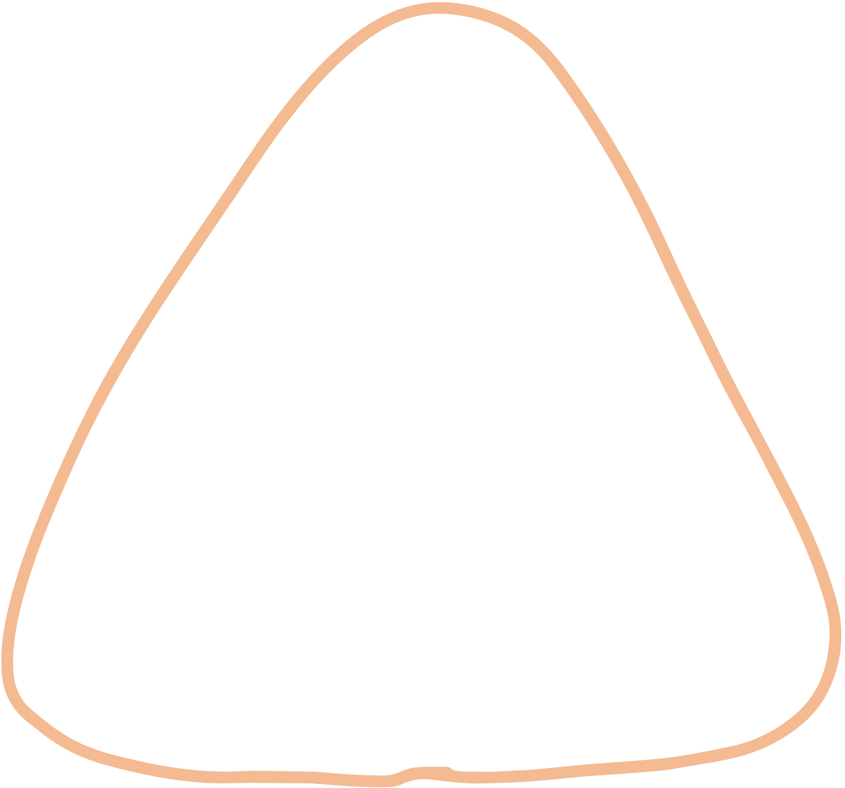






CHÀO MỪNG CÁC EM ĐẾN VỚI TIẾT HỌC

Slide 2






NHIỆT LIỆT CHÀO MỪNG CÁC THẦY CÔ GIÁO VỀ DỰ GIỜ THAWNM LỚP
Tr©n träng c¶m ¬n
thÇy c« gi¸o vµ c¸c em

Slide 3

KHỞI ĐỘNG
Nêu tên các trường hợp bằng nhau của hai tam giác.
Trả lời:
Có 3 trường hợp bằng nhau của hai tam giác:
1. Cạnh – cạnh – cạnh
2. Cạnh – góc – cạnh
3. Góc - cạnh - góc

Slide 4

Các trường hợp bằng nhau của tam giác
Tương ứng với tam giác vuông
c.c.c
B
E
Hình 1
A
C
c.g.c
C
D
F
c.g.c
Cần thêm điều kiện gì về cạnh hay về góc để được hai tam giác vuông ở hình 1 bằng nhau theo trường hợp (cgc)?
Giải: 2 cạnh góc vuông của tg vuông này lần lượt bằng 2 cạnh góc vuông của tg vuông kia.
B
E
Hình 2
B
E
Hình 3
?
g.c.g
g.c.g
A
C
D
F
A
C
D
F

Slide 5

Các trường hợp bằng nhau của tam giác
Tương ứng với tam giác vuông
c.c.c
B
E
Cần thêm điều kiện gì về cạnh hay về góc để được hai tam giác vuông ở hình 2 bằng nhau theo trường hợp (g.c.g)
Hình 1
Giải: 1 cạnh góc vuông và góc nhọn kề của tam giác vuông này bằng cạnh góc vuông và góc nhọn kề của tam giác vuông kia thì hai tam giác vuông đó bằng nhau
?
A
C
c.g.c
C
D
F
c.g.c
B
E
Hình 2
B
E
Hình 3
g.c.g
g.c.g
A
C
D
F
A
C
D
F

Slide 6

Các trường hợp bằng nhau của tam giác
Tương ứng với tam giác vuông
c.c.c
Cần thêm điều kiện gì về cạnh hay về góc để được hai tam giác vuông ở hình 3 bằng nhau theo trường hợp (g.c.g)
Giải: cạnh huyền và góc nhọn của tam giác vuông này bằng cạnh huyền và góc nhọn của tam giác vuông kia.
B
E
Hình 1
?
A
C
c.g.c
C
D
F
c.g.c
B
E
Hình 2
B
E
Hình 3
g.c.g
g.c.g
A
C
D
F
A
C
D
F

Slide 7
Ứng với mỗi hình vẽ, hãy phát biểu các trường hợp bằng nhau đã biết của hai tam giác vuông.

Slide 8
B
E
Nếu hai cạnh góc vuông của tam giác vuông này lần lượt bằng hai cạnh góc vuông của tam giác vuông kia thì hai tam giác vuông đó bằng nhau (c.g.c)
A
C
D
F
c.g.c
B
E
Nếu một cạnh góc vuông và góc nhọn kề cạnh ấy của tam giác vuông này bằng cạnh góc vuông và một góc nhọn kề cạnh ấy của tam giác vuông kia thì hai tam giác vuông đó bằng nhau (g.c.g)
A
C
D
F
g.c.g
B
E
Nếu cạnh huyền và một góc nhọn của tam giác vuông này bằng cạnh huyền và một góc nhọn của tam giác vuông kia thì hai tam giác vuông đó bằng nhau (g.c.g)
A
C
D
F
g.c.g

Slide 9
B
E
Nếu hai cạnh góc vuông của tam giác vuông này lần lượt bằng hai cạnh góc vuông của tam giác vuông kia thì hai tam giác vuông đó bằng nhau (c.g.c)
A
C
D
F
c.g.c
Hai cạnh góc vuông bằng nhau
B
E
Nếu một cạnh góc vuông và góc nhọn kề cạnh ấy của tam giác vuông này bằng cạnh góc vuông và một góc nhọn kề cạnh ấy của tam giác vuông kia thì hai tam giác vuông đó bằng nhau (g.c.g)
A
C
D
F
Một cạnh góc vuông và một góc nhọn kề cạnh ấy bằng nhau
g.c.g
B
E
Nếu cạnh huyền và một góc nhọn của tam giác vuông này bằng cạnh huyền và một góc nhọn của tam giác vuông kia thì hai tam giác vuông đó bằng nhau (g.c.g)
A
C
D
F
Cạnh huyền và một góc nhọn bằng nhau
g.c.g

Slide 10
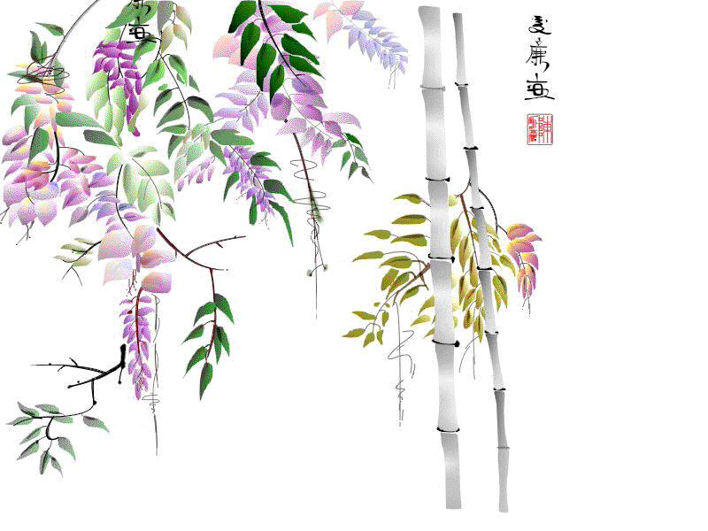


HÌNH HỌC LỚP 7
TIẾT 21 + 22
§8: CÁC TRƯỜNG HỢP BẰNG NHAU CỦA TAM GIÁC VUÔNG
Notes:
10

Slide 11
§16. CÁC TRƯỜNG HỢP BẰNG NHAU CỦA TAM GIÁC VUÔNG
1. Các trường hợp bằng nhau đã biết của hai tam giác vuông
CÁC TRƯỜNG HỢP BẰNG NHAU ĐÃ BIẾT CỦA HAI TAM GIÁC VUÔNG
Cạnh - góc - cạnh
(Hai cạnh góc vuông bằng nhau)
Góc - cạnh – góc
(1 Cạnh góc vuông và 1 góc nhọn kề cạnh ấy bằng nhau)
Góc – Cạnh - Góc
(Cạnh huyền và góc nhọn bằng nhau)
SGK – 134; 135

Slide 12
B
E
Nếu hai cạnh góc vuông của tam giác vuông này lần lượt bằng hai cạnh góc vuông của tam giác vuông kia thì hai tam giác vuông đó bằng nhau (c.g.c)
A
C
D
F
c.g.c
Hai cạnh góc vuông bằng nhau
B
E
Nếu một cạnh góc vuông và góc nhọn kề cạnh ấy của tam giác vuông này bằng cạnh góc vuông và một góc nhọn kề cạnh ấy của tam giác vuông kia thì hai tam giác vuông đó bằng nhau (g.c.g)
A
C
D
F
g.c.g
Một cạnh góc vuông và một góc nhọn kề cạnh ấy bằng nhau
B
E
Nếu cạnh huyền và một góc nhọn của tam giác vuông này bằng cạnh huyền và một góc nhọn của tam giác vuông kia thì hai tam giác vuông đó bằng nhau (g.c.g)
A
C
D
F
g.c.g
Cạnh huyền và một góc nhọn bằng nhau

Slide 13
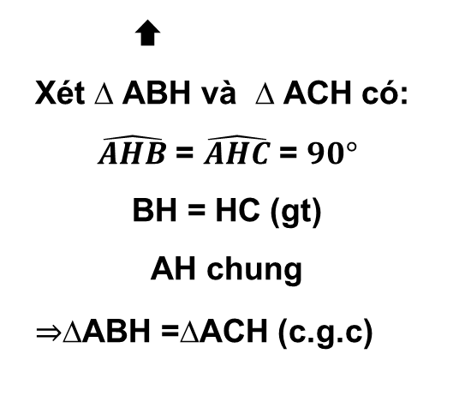
§16. CÁC TRƯỜNG HỢP BẰNG NHAU CỦA TAM GIÁC VUÔNG
1. Các trường hợp bằng nhau đã biết của hai tam giác vuông
?1
Trên mỗi hình 1, 2, 3 có các tam giác vuông nào bằng nhau? Vì sao?
SGK – 134; 135
A
1
2
1
2
/
/
C
B
H
Hình 1
Hình 2
Hình 3

Slide 14
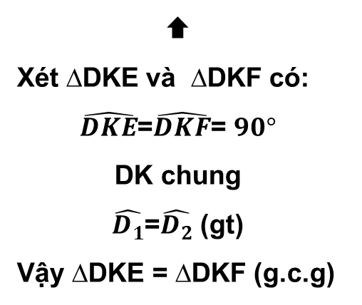
§16. CÁC TRƯỜNG HỢP BẰNG NHAU CỦA TAM GIÁC VUÔNG
1. Các trường hợp bằng nhau đã biết của hai tam giác vuông
?1
Trên mỗi hình 1, 2, 3 có các tam giác vuông nào bằng nhau? Vì sao?
A
1
2
1
2
/
/
C
B
H
Hình 1
Hình 2
Hình 3

Slide 15
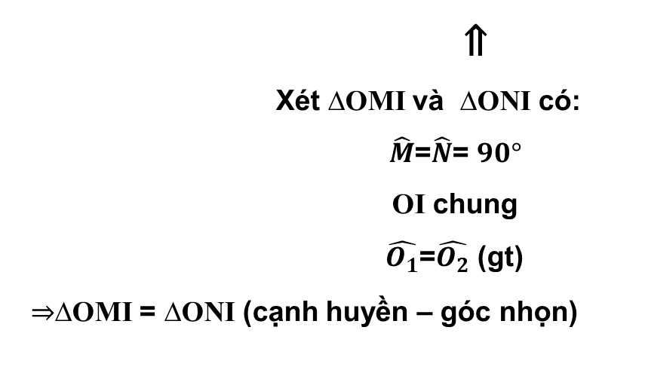
16. CÁC TRƯỜNG HỢP BẰNG NHAU CỦA TAM GIÁC VUÔNG
1. Các trường hợp bằng nhau đã biết của hai tam giác vuông
?1
Trên mỗi hình 1,2,3 có các tam giác vuông nào bằng nhau? Vì sao?
A
1
2
1
2
/
/
C
B
H
Hình 1
Hình 2
Hình 3

Slide 16

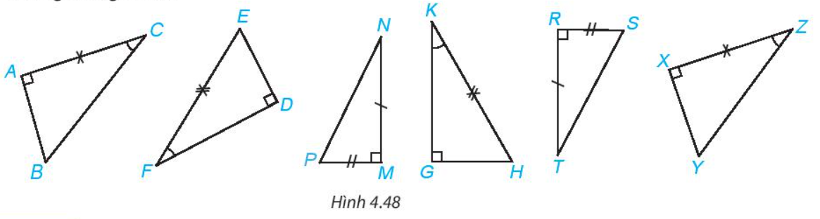


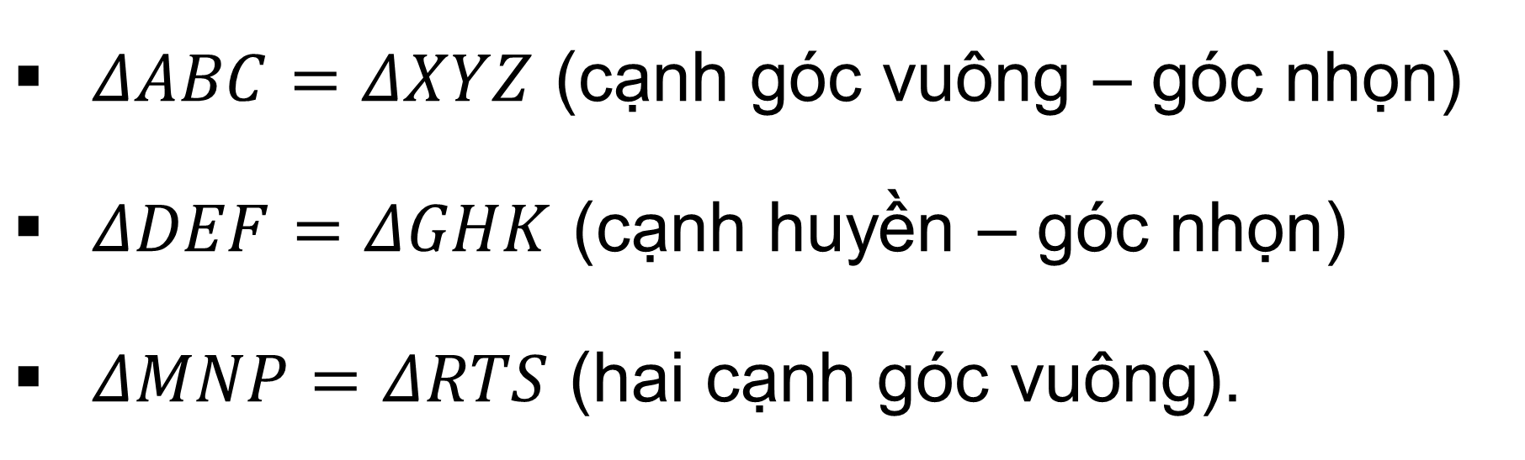
Trong hình 4.48, hãy tìm các cặp tam giác vuông bằng nhau và giải thích vì sao chúng bằng nhau.
?
$ΔABC=ΔXYZ$ (cạnh góc vuông – góc nhọn)
$ΔDEF=ΔGHK$ (cạnh huyền – góc nhọn)
$ΔMNP=ΔRTS$ (hai cạnh góc vuông).

Slide 17
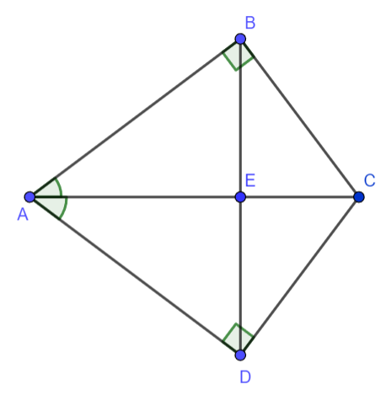


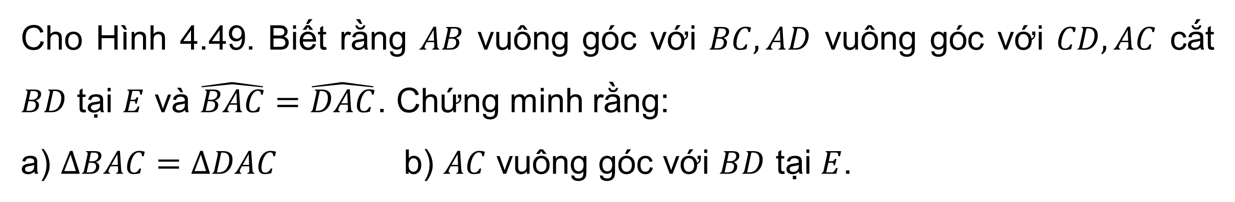
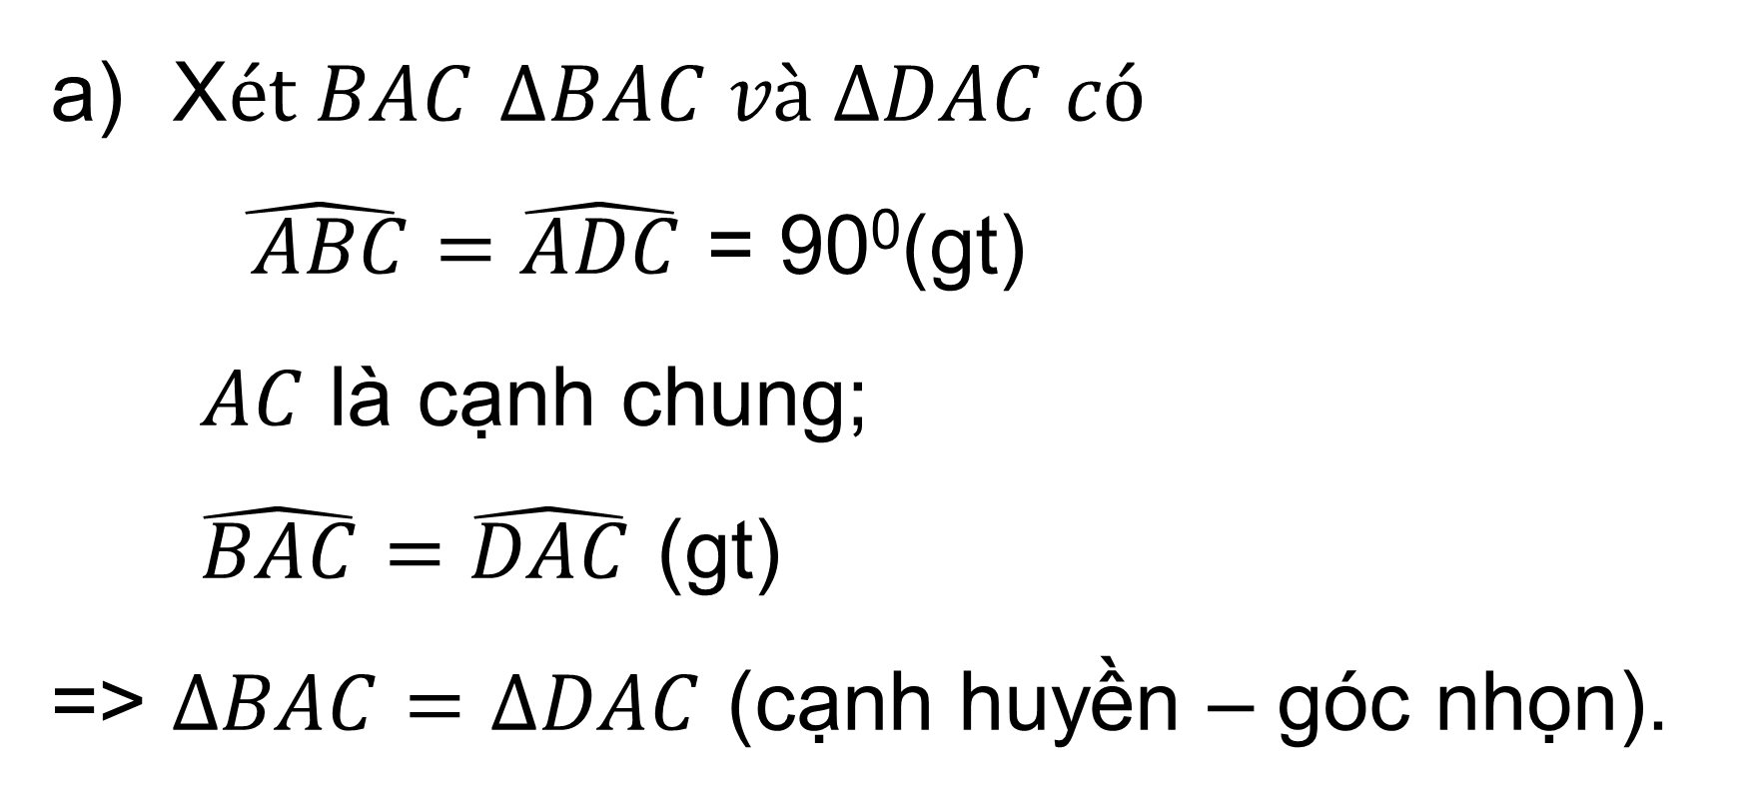
Ví dụ 1
Cho Hình 4.49. Biết rằng $AB$ vuông góc với $BC, AD$ vuông góc với $CD, AC$ cắt $BD$ tại $E$ và $\hat{BAC}=\hat{DAC}$. Chứng minh rằng:
a) $∆BAC=∆DAC$ b) $AC$ vuông góc với $BD$ tại $E$.
Giải
X$ét BAC$ $∆BAC và ∆DAC có$
$\hat{ ABC}=\hat{ADC}$ = 90⁰(gt)
$AC$ là cạnh chung;
$\hat{BAC}=\hat{DAC}$ (gt)
=> $∆BAC=∆DAC$ (cạnh huyền – góc nhọn).

Slide 18


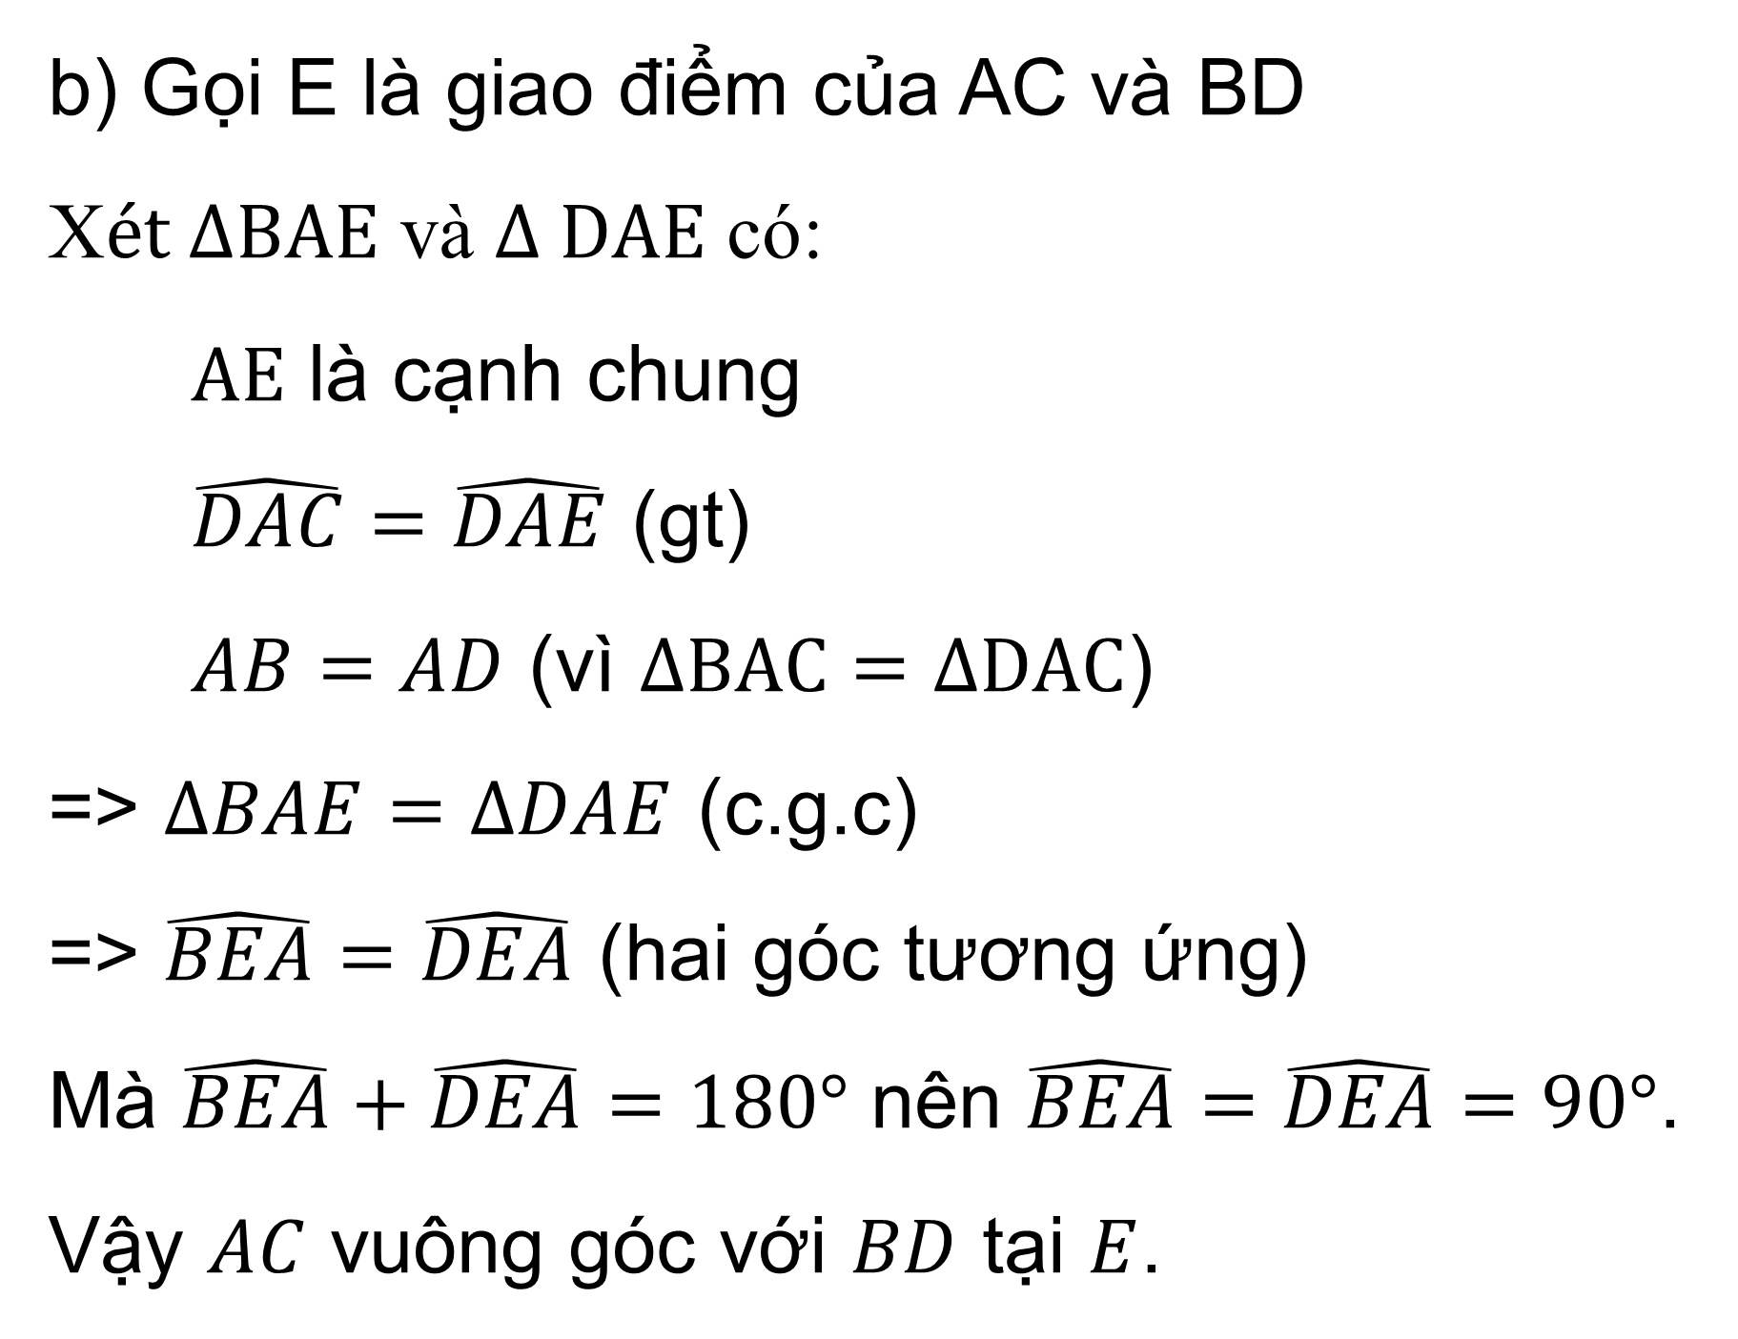
b) Gọi E là giao điểm của AC và BD
X$ét ∆BAE$ và $∆ DAE$ có:
$AE$ là cạnh chung
$\hat{DAC}=\hat{DAE}$ (gt)
$AB=AD$ (vì $∆BAC=∆DAC$)
=> $∆BAE=∆DAE$ (c.g.c)
=> $\hat{BEA}=\hat{DEA}$ (hai góc tương ứng)
Mà $\hat{BEA}+\hat{DEA}=180°$ nên $\hat{BEA}=\hat{DEA}=90°$.
Vậy $AC$ vuông góc với $BD$ tại $E$.

Slide 19


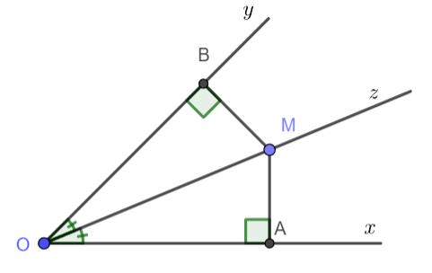

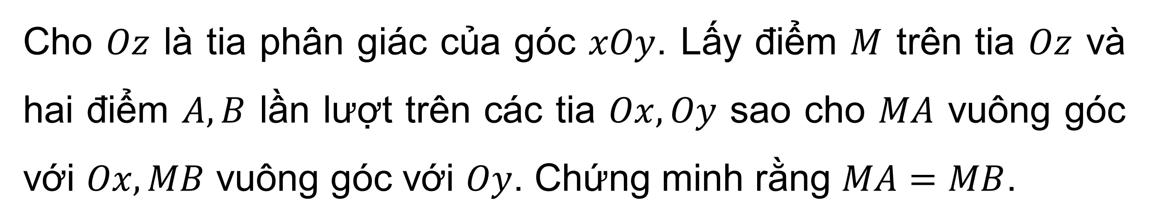
Luyện tập 2
Cho $Oz$ là tia phân giác của góc $xOy$. Lấy điểm $M$ trên tia $Oz$ và hai điểm $A, B$ lần lượt trên các tia $Ox, Oy$ sao cho $MA$ vuông góc với $Ox, MB$ vuông góc với $Oy$. Chứng minh rằng $MA=MB$.

Slide 20



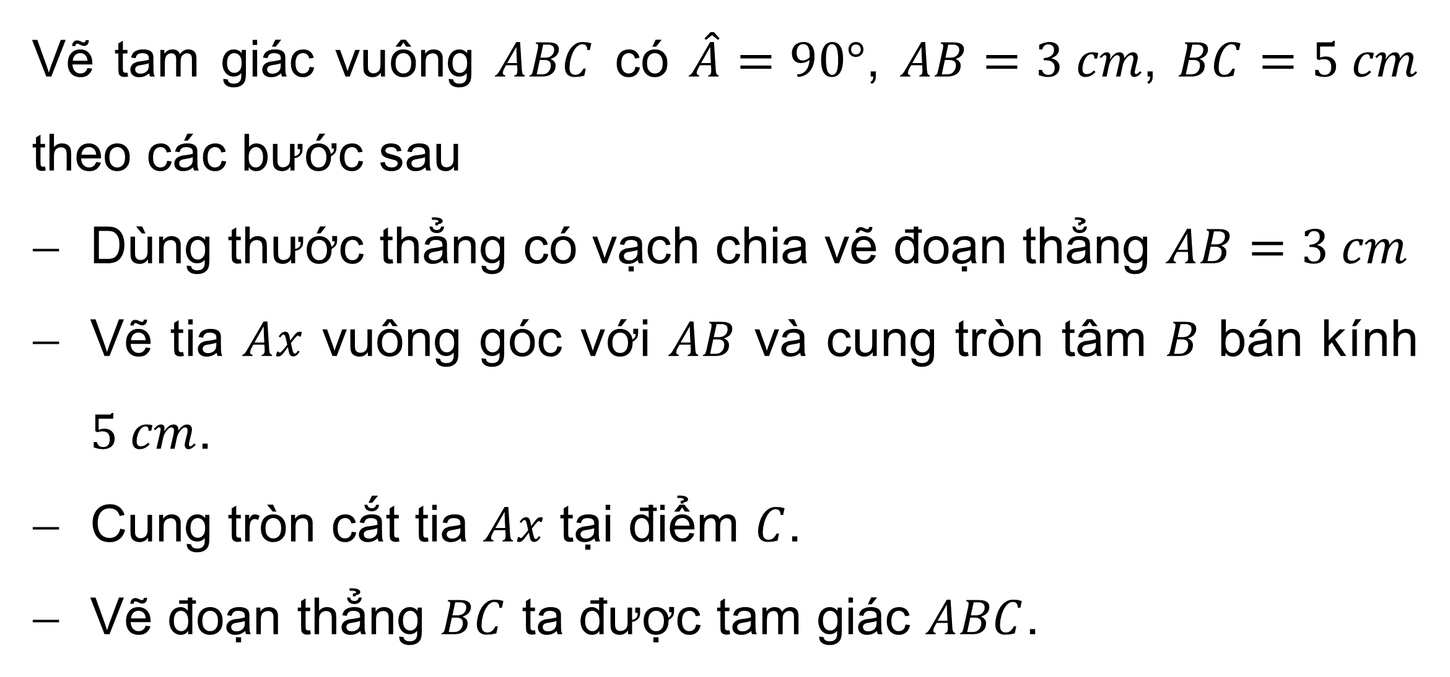
II. TRƯỜNG HỢP BẰNG NHAU ĐẶC BIỆT CỦA TAM GIÁC VUÔNG
HĐ4
Vẽ tam giác vuông $ABC$ có $\hat{A}=90°$, $AB=3 cm$, $BC=5 cm$ theo các bước sau
Dùng thước thẳng có vạch chia vẽ đoạn thẳng $AB=3 cm$
Vẽ tia $Ax$ vuông góc với $AB$ và cung tròn tâm $B$ bán kính $5 cm$.
Cung tròn cắt tia $Ax$ tại điểm $C$.
Vẽ đoạn thẳng $BC$ ta được tam giác $ABC$.

Slide 21
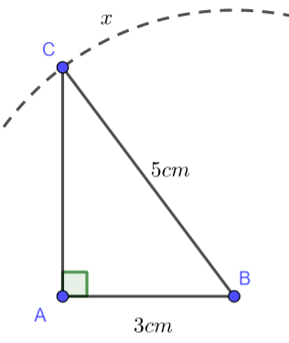

KẾT QUẢ

Slide 22
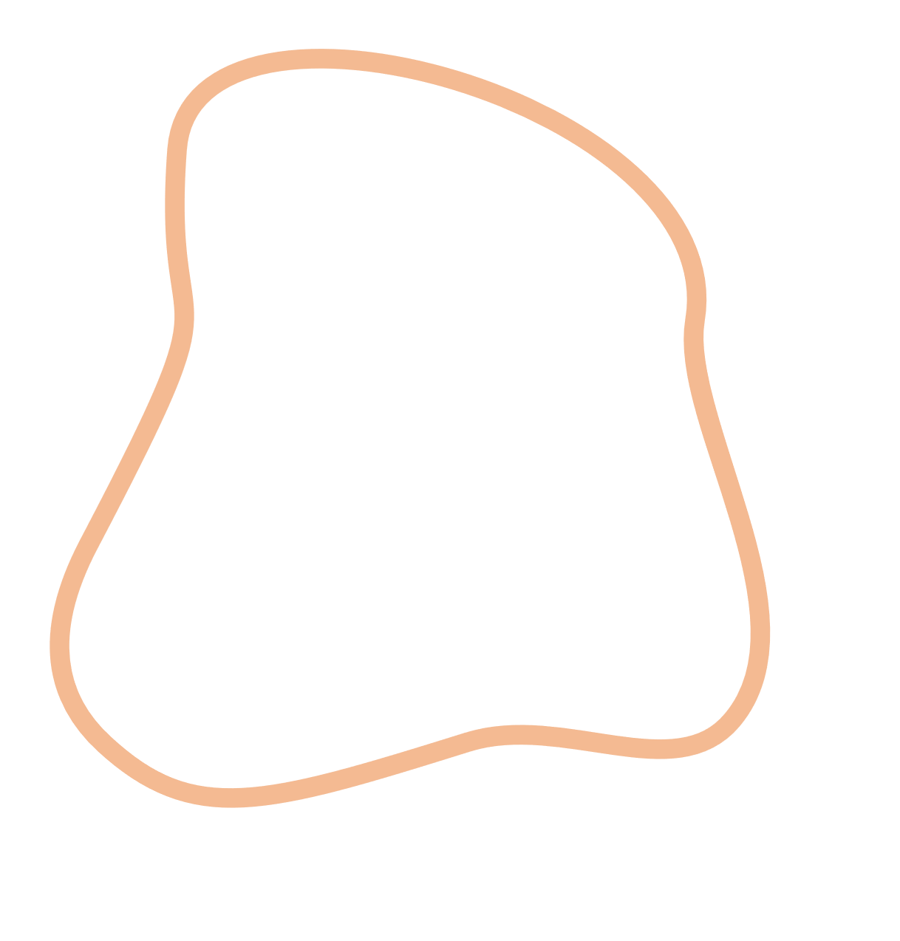




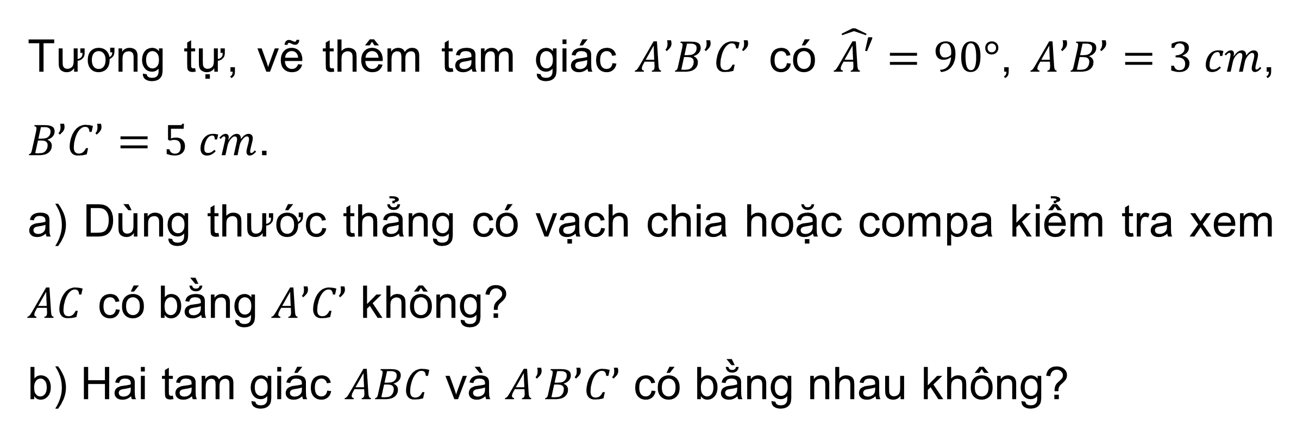
HĐ5
Tương tự, vẽ thêm tam giác $A’B’C’$ có $\hat{A′}=90°$, $A’B’=3 cm$, $B’C’=5 cm$.
a) Dùng thước thẳng có vạch chia hoặc compa kiểm tra xem $AC$ có bằng $A’C’$ không?
b) Hai tam giác $ABC$ và $A’B’C’$ có bằng nhau không?

Slide 23
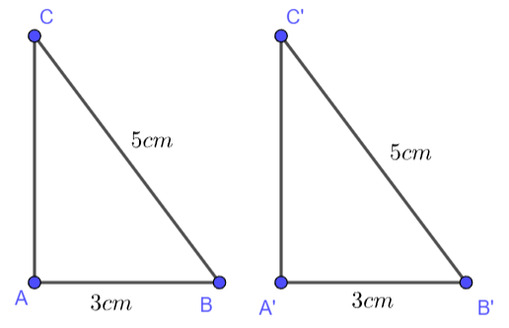


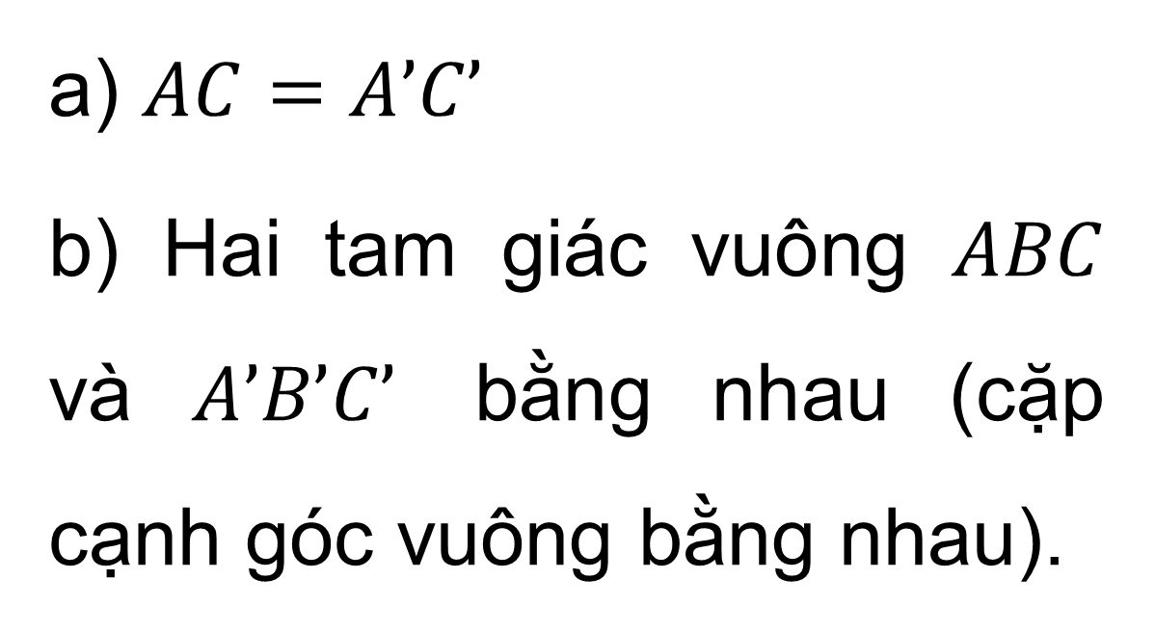
Giải
a) $AC=A’C’$
b) Hai tam giác vuông $ABC$ và $A’B’C’$ bằng nhau (cặp cạnh góc vuông bằng nhau).

Slide 24
Định lí:
Nếu cạnh huyền và một góc vuông của tam giác vuông này bằng cạnh huyền và một cạnh góc vuông của tam giác vuông kia thì hai tam giác vuông đó bằng nhau.

Slide 25




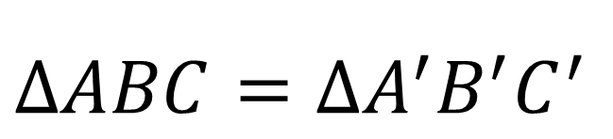
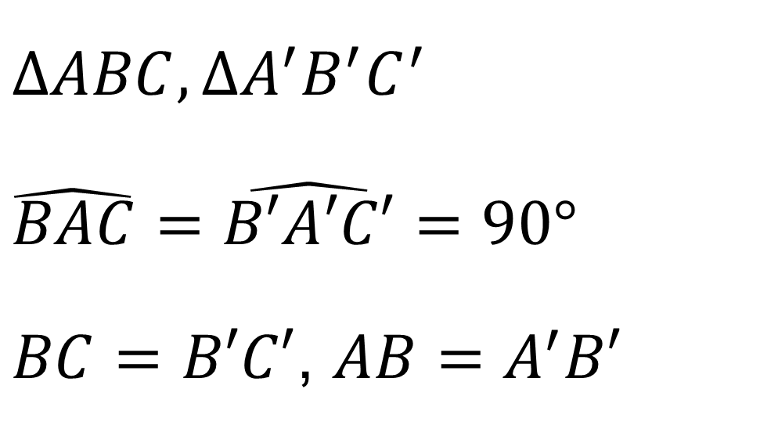
$ΔABC,ΔA^{′}B^{′}C^{′}$
$\hat{BAC}=\hat{B′A′C′}=90°$
$BC=B′C′$, $AB=A^{′}B′$
GT
KL
$ΔABC=ΔA^{′}B^{′}C^{′}$

Slide 26

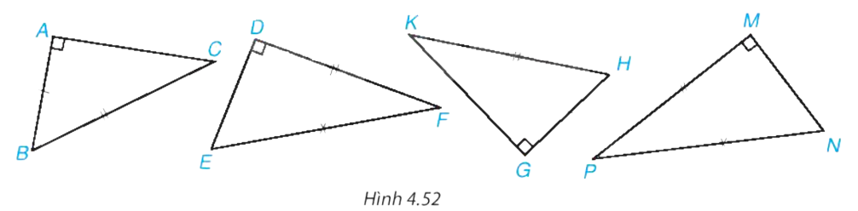


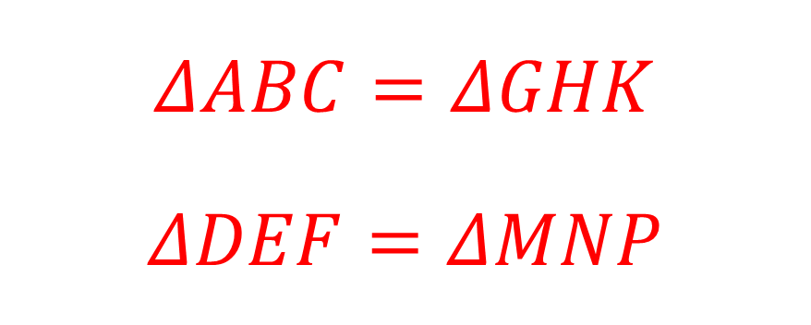
?
Hãy chỉ ra các cặp tam giác vuông bằng nhau dưới đây
$$ΔABC=ΔGHK$$
$$ΔDEF=ΔMNP$$

Slide 27

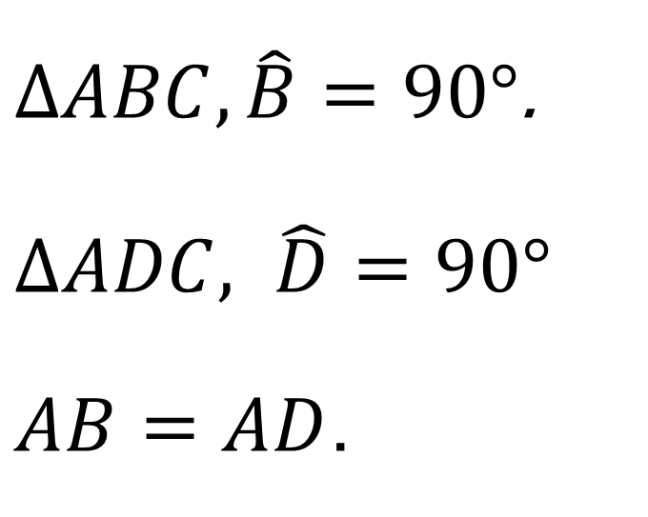
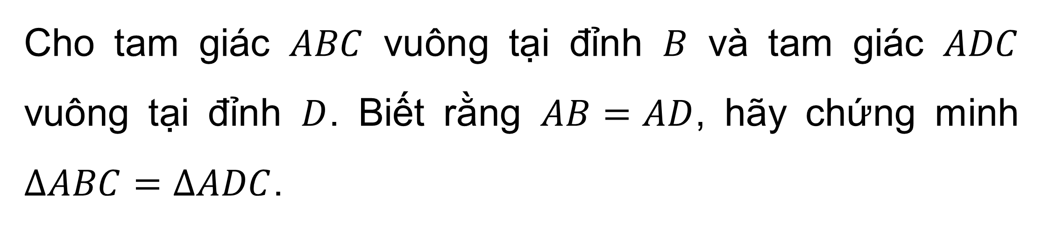
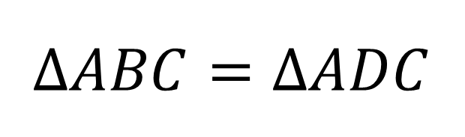
Cho tam giác $ABC$ vuông tại đỉnh $B$ và tam giác $ADC$ vuông tại đỉnh $D$. Biết rằng $AB=AD$, hãy chứng minh $∆ABC=∆ADC$.
Ví dụ 2
$ΔABC, \hat{B}=90°$.
$∆ADC, \hat{D}=90°$
$AB=AD$.
GT
KL
$$ΔABC=ΔADC$$

Slide 28





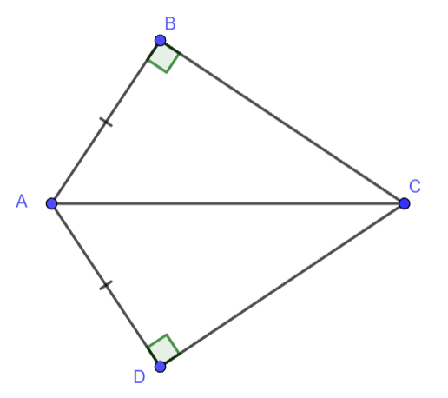



Giải
Hai tam giác vuông $ABC$ (vuông tại $B$) và $ADC$ (vuông tại $D$) có:
$AB=AD$ (gt)
$AC$ là cạnh chung
Vậy $∆ABC=∆ADC$ (cạnh huyền – cạnh góc vuông).

Slide 29

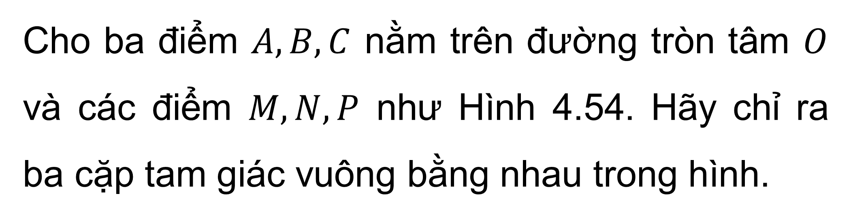
Luyện tập 3
Cho ba điểm $A, B, C$ nằm trên đường tròn tâm $O$ và các điểm $M, N, P$ như Hình 4.54. Hãy chỉ ra ba cặp tam giác vuông bằng nhau trong hình.

Slide 30

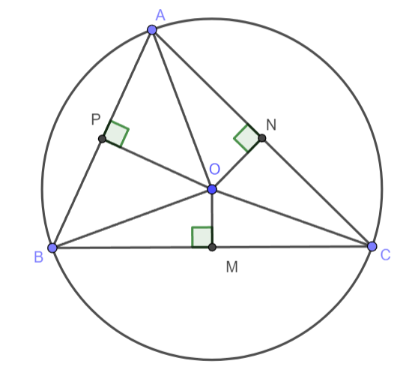

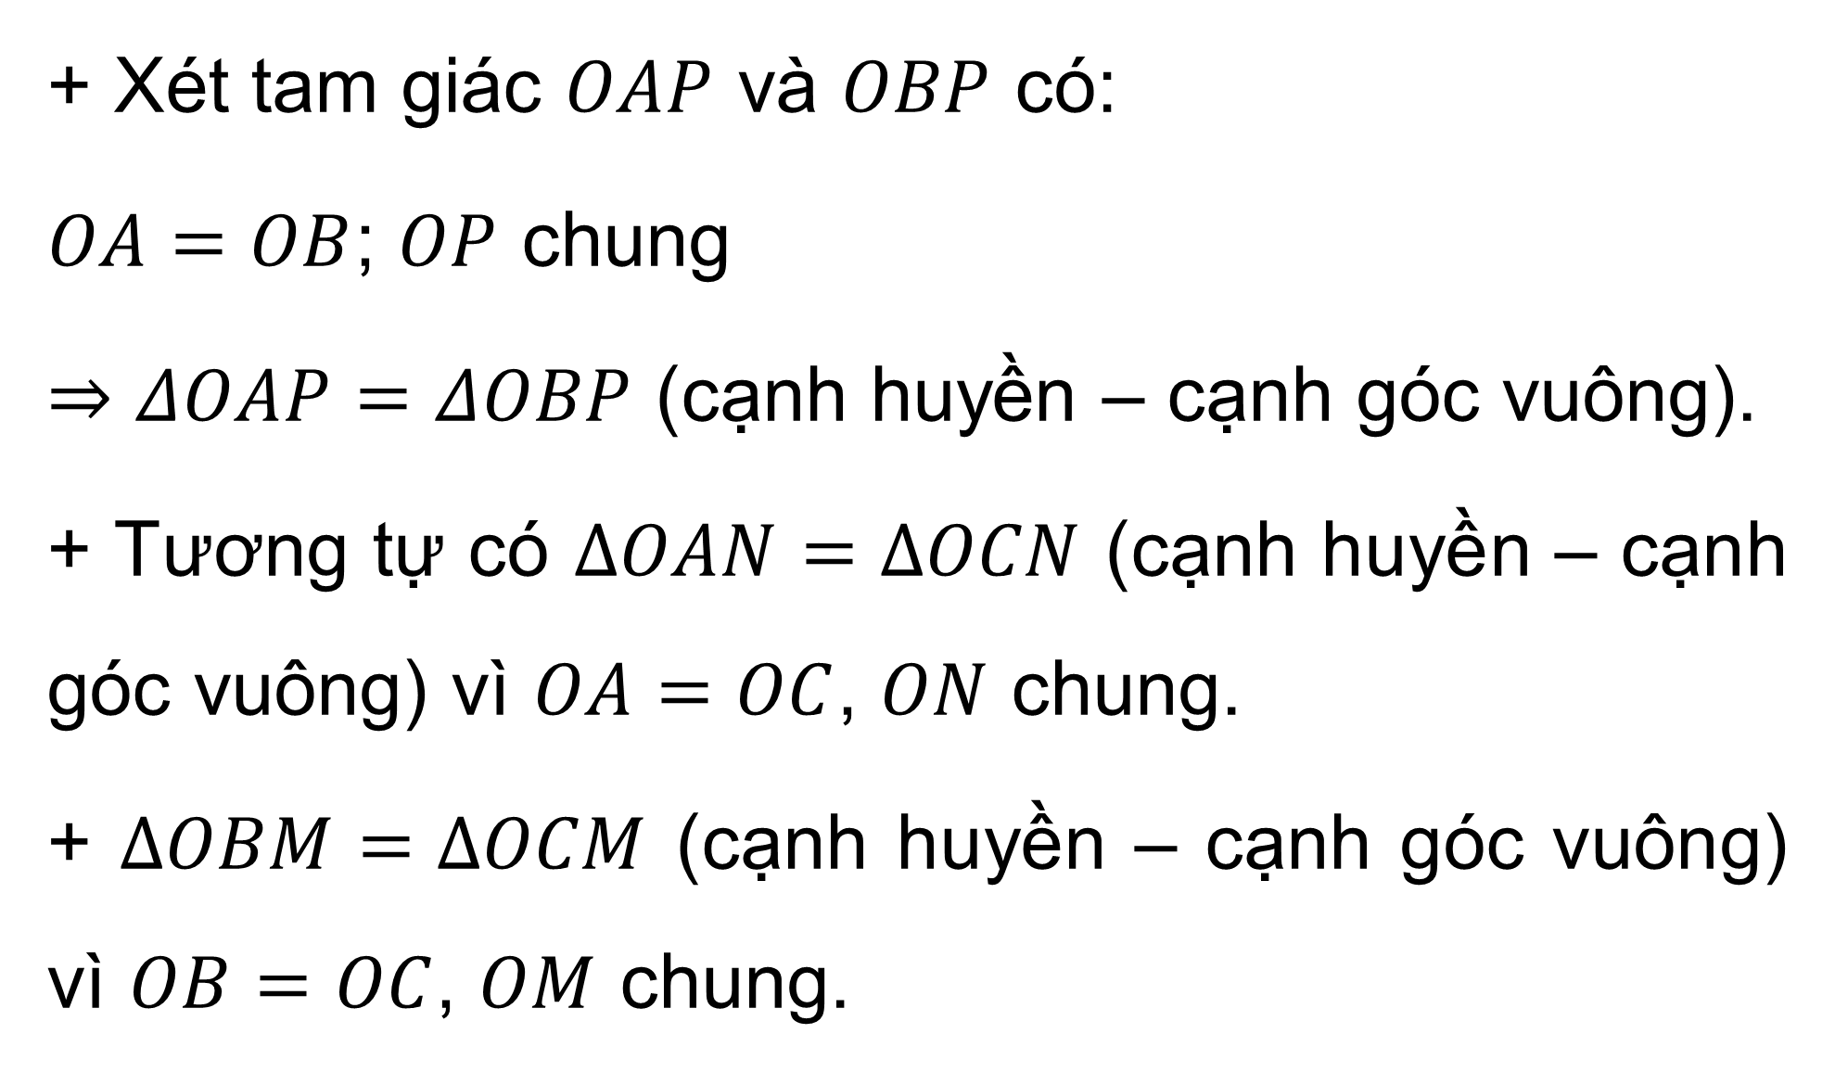
Giải
+ Xét tam giác $OAP$ và $OBP$ có:
$OA=OB$; $OP$ chung
$⇒ΔOAP=ΔOBP$ (cạnh huyền – cạnh góc vuông).
+ Tương tự có $ΔOAN=ΔOCN$ (cạnh huyền – cạnh góc vuông) vì $OA=OC$, $ON$ chung.
+ $ΔOBM=ΔOCM$ (cạnh huyền – cạnh góc vuông) vì $OB=OC$, $OM$ chung.

Slide 31
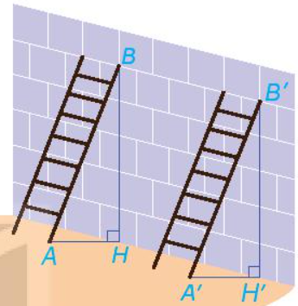

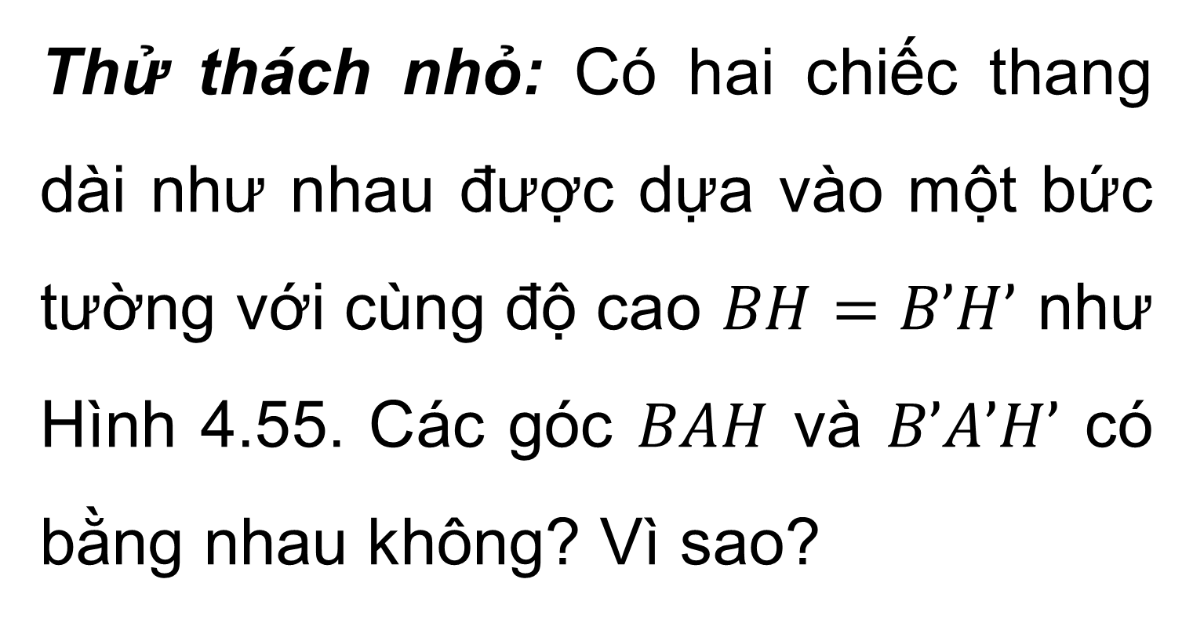
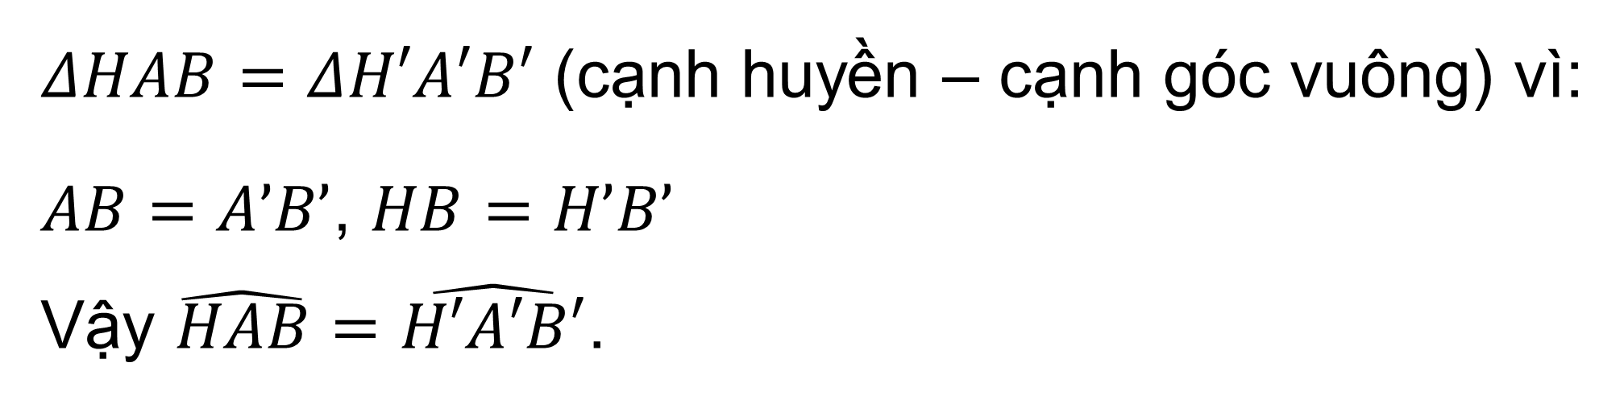
Thử thách nhỏ: Có hai chiếc thang dài như nhau được dựa vào một bức tường với cùng độ cao $BH=B’H’$ như Hình 4.55. Các góc $BAH$ và $B’A’H’$ có bằng nhau không? Vì sao?
Giải
$ΔHAB=ΔH′A′B′$ (cạnh huyền – cạnh góc vuông) vì:
$AB=A’B’$, $HB=H’B’$
Vậy $\hat{HAB}=\hat{H′A′B′}$.

Slide 32
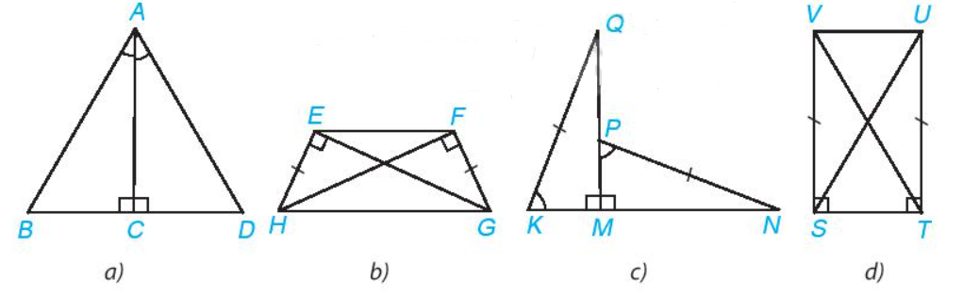

LUYỆN TẬP
Bài 4.20 (SGK – tr.79) Mỗi hình sau có các cặp tam giác vuông nào bằng nhau? Vì sao?

Slide 33

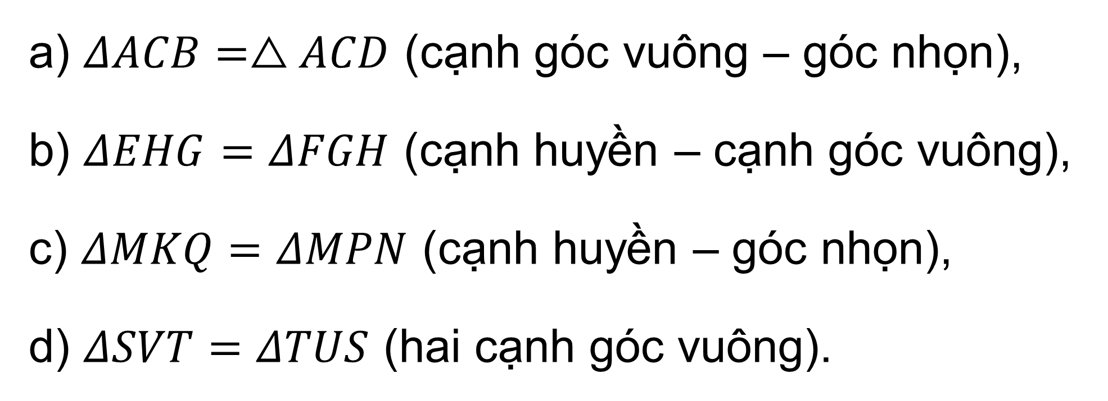
Giải
a) $ΔACB=△ACD$ (cạnh góc vuông – góc nhọn),
b) $ΔEHG=ΔFGH$ (cạnh huyền – cạnh góc vuông),
c) $ΔMKQ=ΔMPN$ (cạnh huyền – góc nhọn),
d) $ΔSVT=ΔTUS$ (hai cạnh góc vuông).

Slide 34
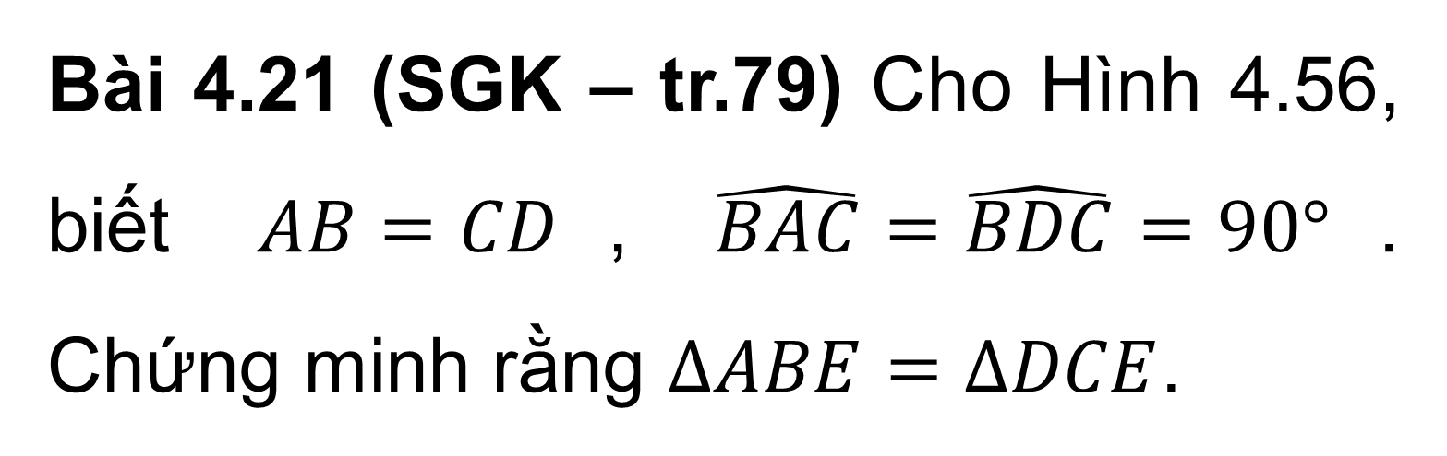
Bài 4.21 (SGK – tr.79) Cho Hình 4.56, biết $AB=CD$, $\hat{BAC}=\hat{BDC}=90°$. Chứng minh rằng $∆ABE=∆DCE$.

Slide 35
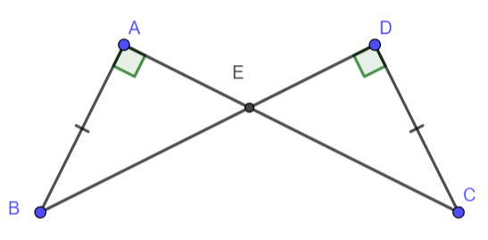
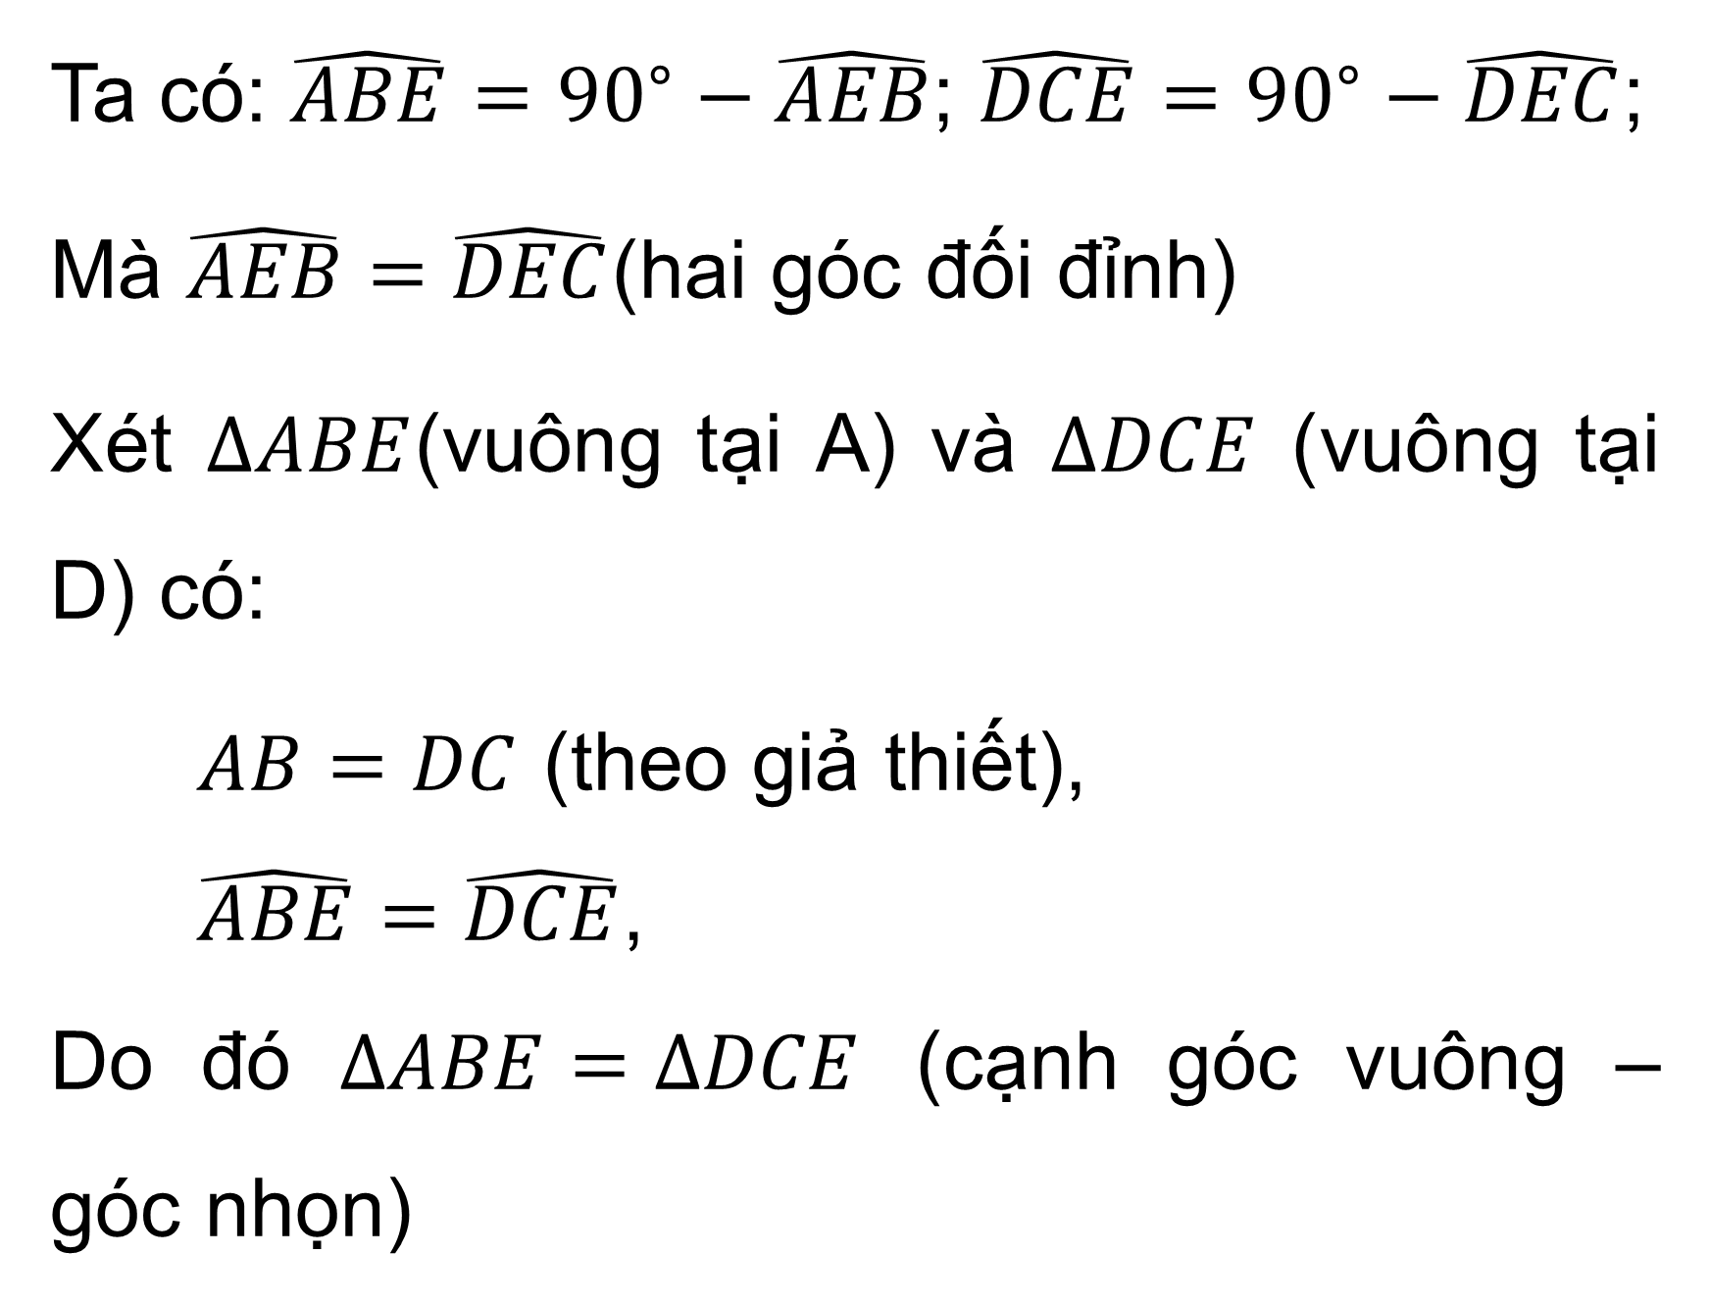
Giải
Ta có: $\hat{ABE}={90}^{∘}−\hat{AEB}$; $\hat{DCE}={90}^{∘}−\hat{DEC}$;
Mà $\hat{AEB}=\hat{DEC}$(hai góc đối đỉnh)
Xét $∆ABE$(vuông tại A) và $∆DCE$ (vuông tại D) có:
$AB=DC$ (theo giả thiết),
$\hat{ABE}=\hat{DCE}$,
Do đó $∆ABE=∆DCE$ (cạnh góc vuông – góc nhọn)

Slide 36

Bài 1: Các tam giác vuông $ABC$ và $DEF$ có $\hat{A}=\hat{D}=90^{o}$, $AC = DF$. Hãy bổ sung thêm một điều kiện bằng nhau (về cạnh hay về góc) để $ΔABC=ΔDEF$.

Slide 37
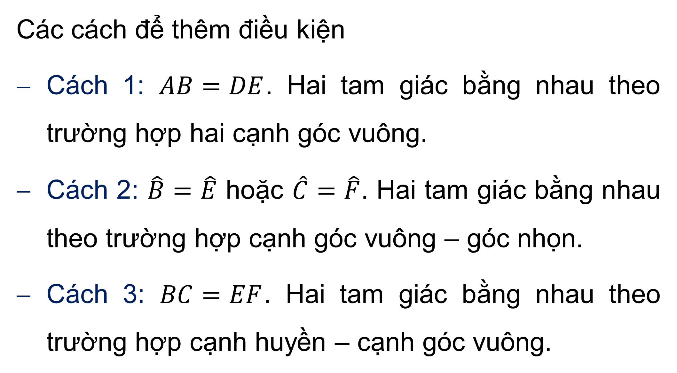
Giải
Các cách để thêm điều kiện
Cách 1: $AB=DE$. Hai tam giác bằng nhau theo trường hợp hai cạnh góc vuông.
Cách 2: $\hat{B}=\hat{E}$ hoặc $\hat{C}=\hat{F}$. Hai tam giác bằng nhau theo trường hợp cạnh góc vuông – góc nhọn.
Cách 3: $BC=EF$. Hai tam giác bằng nhau theo trường hợp cạnh huyền – cạnh góc vuông.

Slide 38
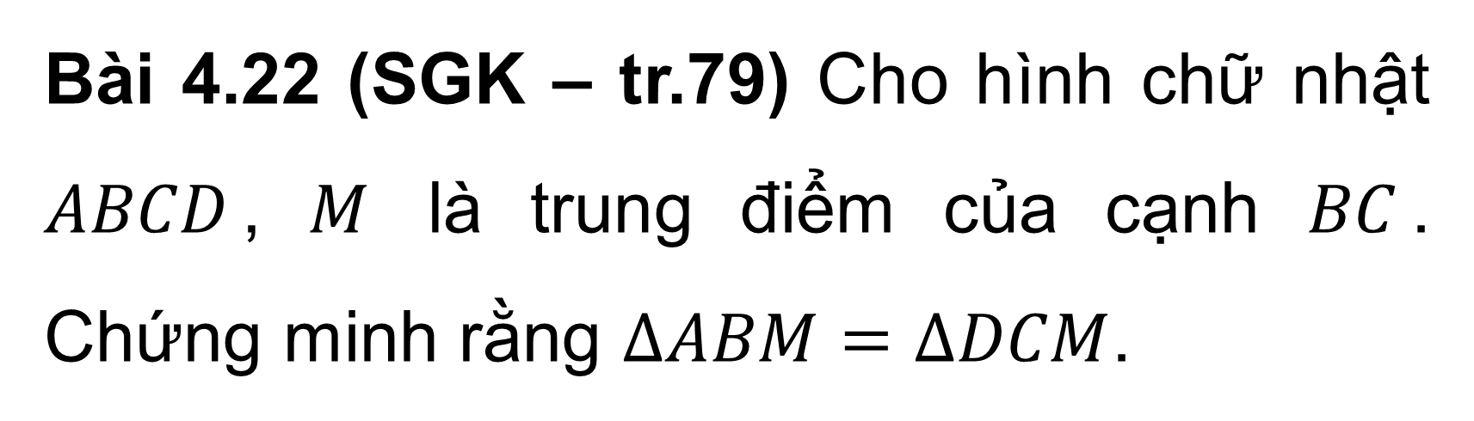
VẬN DỤNG
Bài 4.22 (SGK – tr.79) Cho hình chữ nhật $ABCD$, $M$ là trung điểm của cạnh $BC$. Chứng minh rằng $∆ABM=∆DCM$.

Slide 39
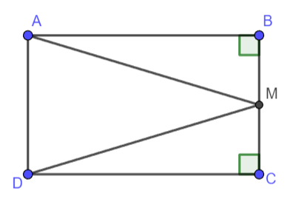
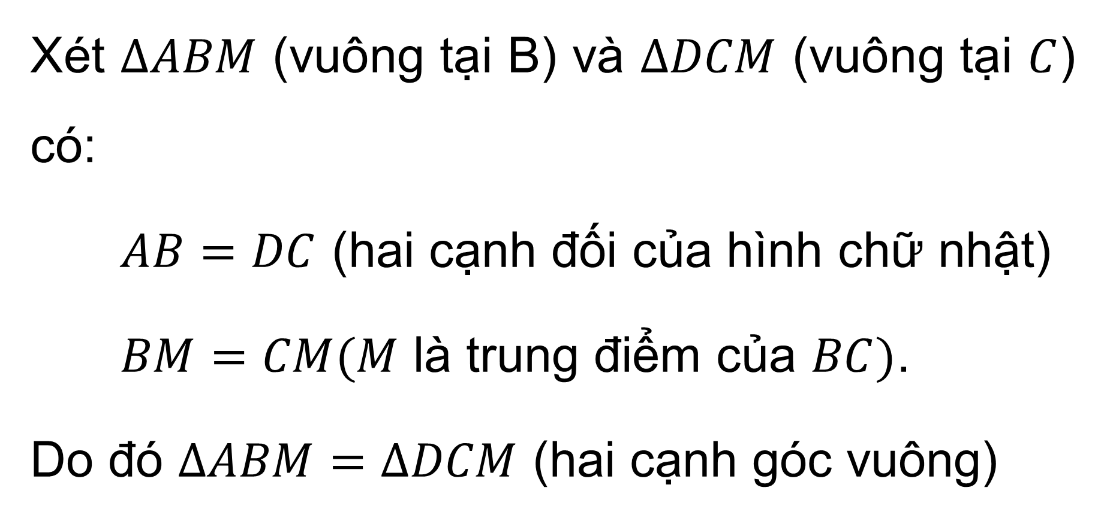
Giải
Xét $∆ABM$ (vuông tại B) và $∆DCM$ (vuông tại $C$) có:
$AB=DC$ (hai cạnh đối của hình chữ nhật)
$BM=CM(M$ là trung điểm của $BC)$.
Do đó $∆ABM=∆DCM$ (hai cạnh góc vuông)

Slide 40
HƯỚNG DẪN VỀ NHÀ
Ghi nhớ kiến thức trong bài.
Hoàn thành các bài tập trong SBT.
Chuẩn bị bài mới “Bài 16. Tam giác cân. Đường trung trực của đoạn thẳng”.

Slide 41
HẸN GẶP LẠI CÁC EM TRONG BUỔI HỌC SAU

